Slide 1



A foglalkoztatási problémák társadalmi hatásai,
a vidéki Magyarország lehetőségei
Dr. Balcsók István
„Lélekkel a Vidékért – Tudomány és Vidékfejlesztés a Helyi Médiában”
Gyomaendrőd, 2014. Augusztus 29.

Slide 2
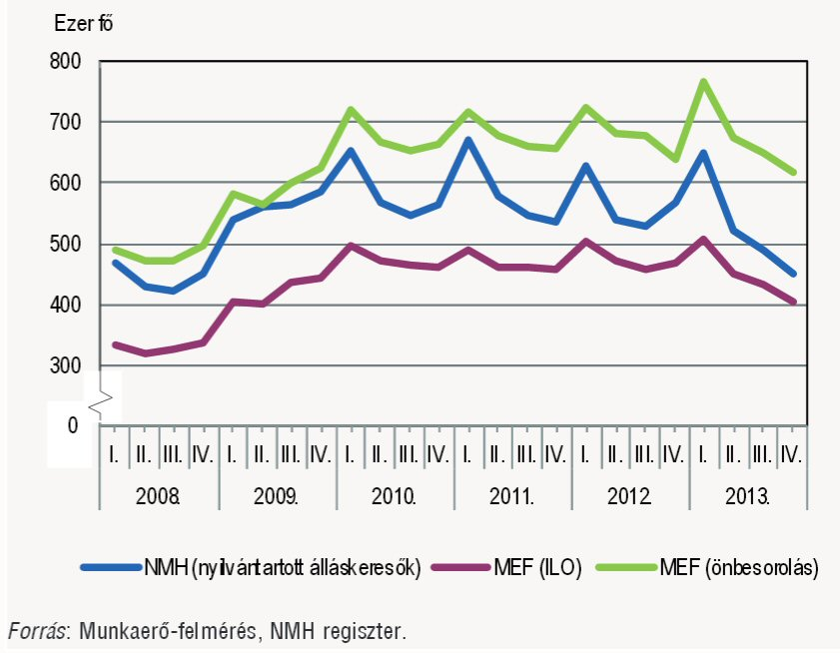
A munkanélküliségi ráták alakulása Magyarországon
Notes:
<szám>

Slide 3
A munkanélküliségi mutató alakulása a települések népesség-kategóriái szerint
Notes:
<szám>

Slide 4
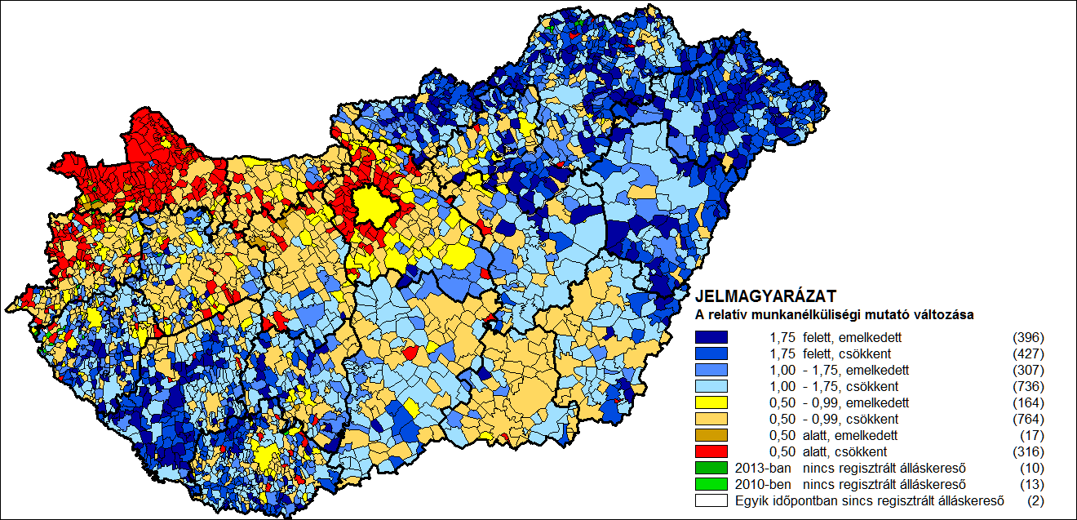
A relatív munkanélküliségi mutató változása 2010-2013 között
Dél-Alföld: 85,2%, Észak-Alföld: 94,8%, országos átlag: 91,0% (2010=100)
Notes:
<szám>

Slide 5
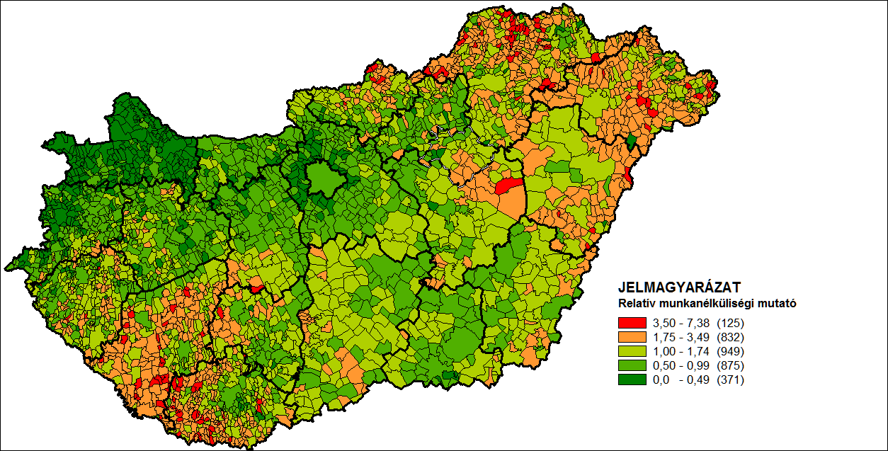
A relatív munkanélküliségi mutató településenként 2014. 02. 20-án
Dél-Alföld: 1,06, Észak-Alföld: 1,61 (Sz.-Sz.-B.: 1,85), országos átlag: 1,00
Notes:
<szám>

Slide 6
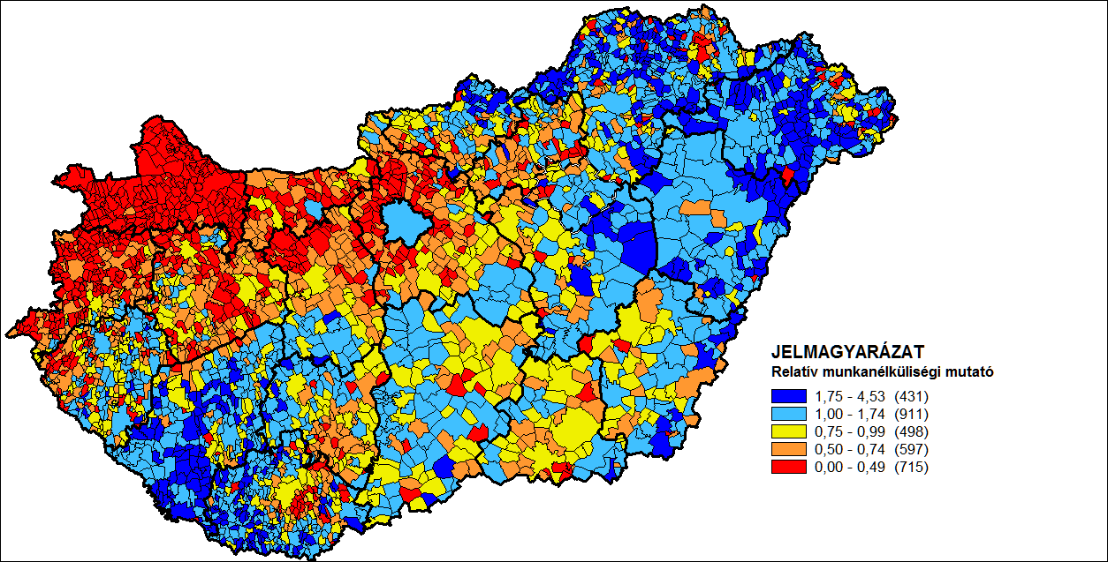
A relatív munkanélküliségi mutató alakulása a települések népesség-kategóriái szerint (2014.02.20.)
Dél-Alföld: 1,06, Észak-Alföld: 1,61 (Sz.-Sz.-B.: 1,85), országos átlag: 1,00
Notes:
<szám>

Slide 7
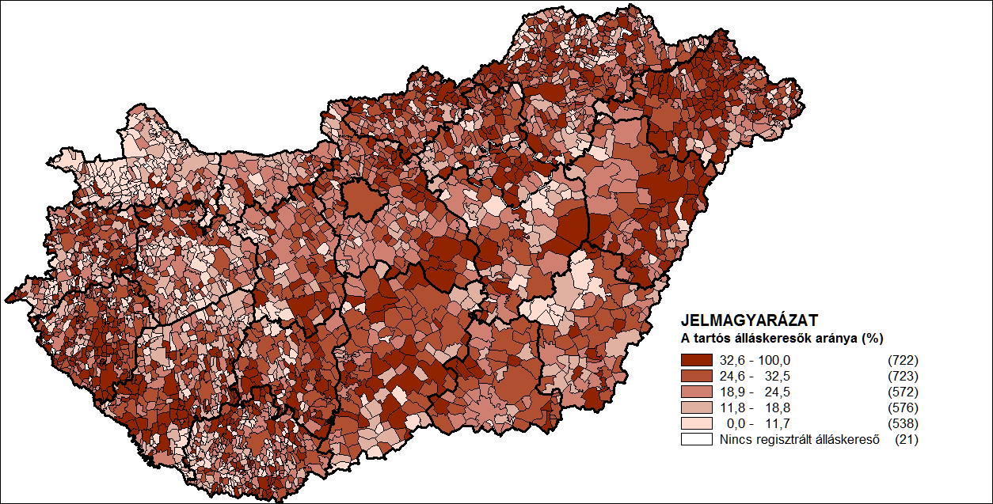
A tartós (>365 napja folyamatosan regisztrált) álláskeresők aránya, 2014. 02.
Dél-Alföld: 22,9%, Észak-Alföld: 25,2% (Sz.-Sz.-B.: 29,9%), országos átlag: 24,6%
Notes:
<szám>

Slide 8
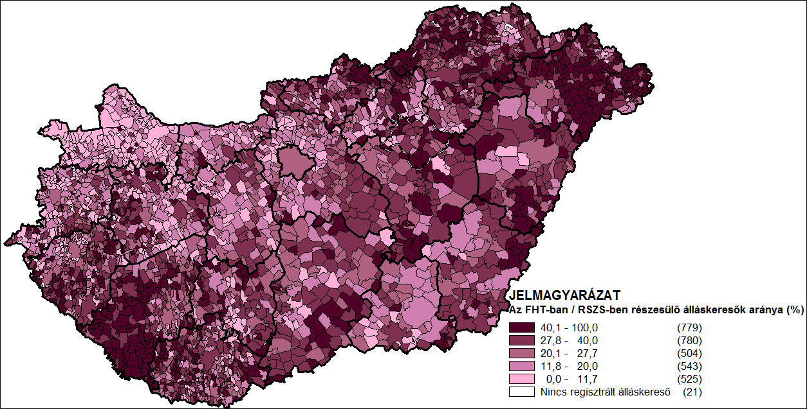
Az FHT-ban/RSzS-ben részesülő álláskeresők aránya (2014. 02. 20.)
Dél-Alföld: 23,6%, Észak-Alföld: 33,1% (Sz.-Sz.-B.: 39,8%), országos átlag: 27,8%
Notes:
<szám>

Slide 9
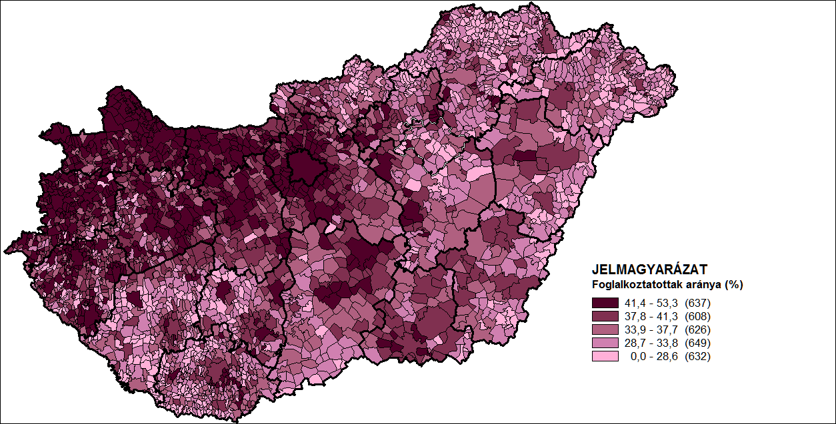
A foglalkoztatottak aránya a teljes népességen belül (Népszámlálás, 2011)
Dél-Alföld: 38,3%, Észak-Alföld: 35,4% (Sz.-Sz.-B.: 33,7%), országos átlag: 39,7%
Notes:
<szám>

Slide 10
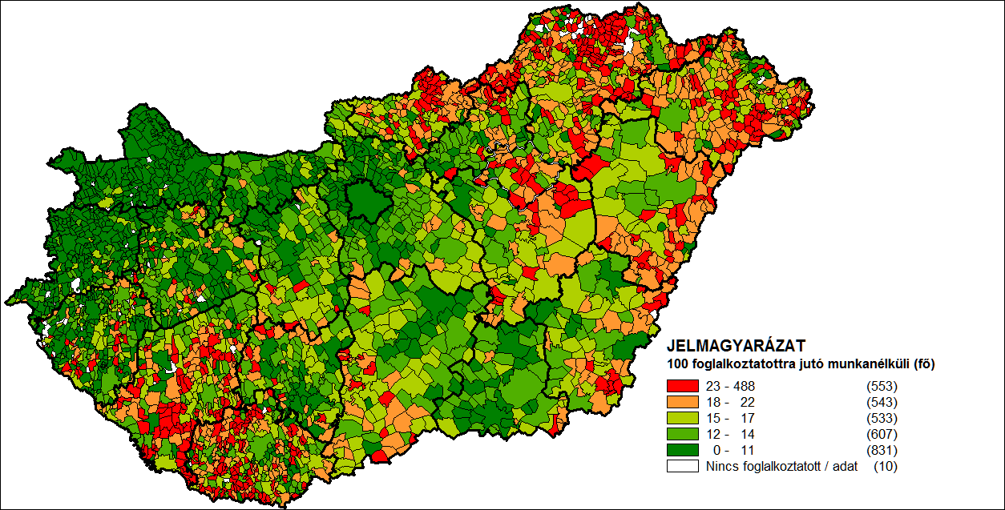
A 100 foglalkoztatottra jutó munkanélküliek száma (Népszámlálás, 2011)
Dél-Alföld: 14,7, Észak-Alföld: 19,5 (Sz.-Sz.-B.: 21,7), országos átlag: 14,4
Notes:
<szám>

Slide 11
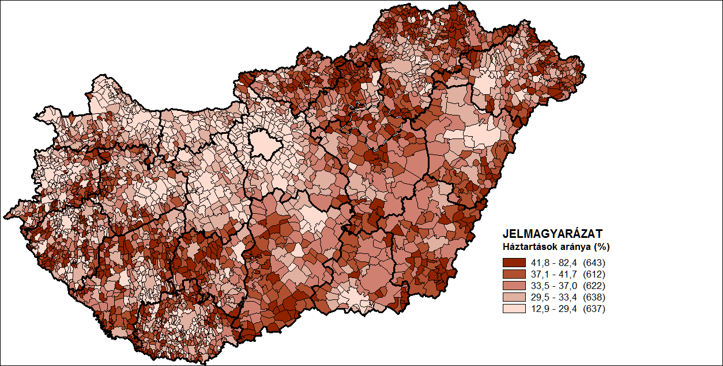
Az inaktív keresővel rendelkező háztartások aránya (nincs foglalkoztatott - Népszámlálás, 2011)
Dél-Alföld: 34,4%, Észak-Alföld: 33,2% (Sz.-Sz.-B.: 32,8%), országos átlag: 31,2%
Notes:
<szám>

Slide 12
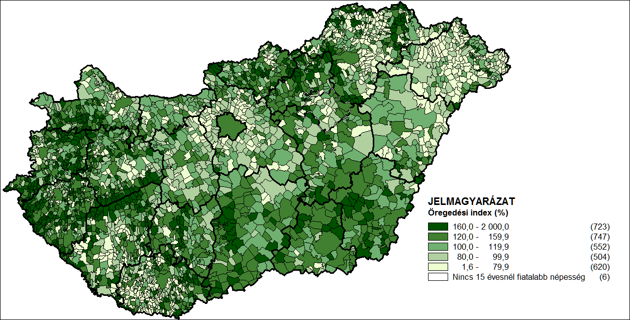
Az öregedési index alakulása településenként (Népszámlálás, 2011)
Dél-Alföld: 126,8%, Észak-Alföld: 95,4% (Sz.-Sz.-B.: 79,4%), országos átlag: 115,9%
Notes:
<szám>

Slide 13
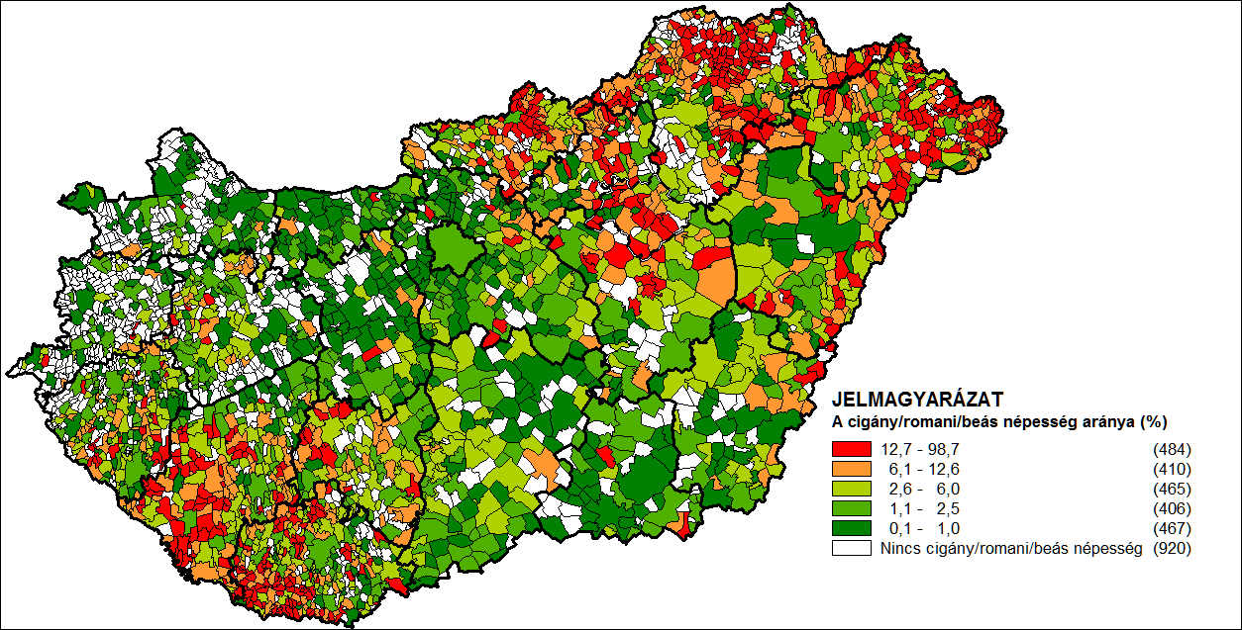
A cigány/romani/beás népesség aránya a teljes népességen belül (Népszámlálás, 2011)
Dél-Alföld: 2,0%, Észak-Alföld: 5,5% (Sz.-Sz.-B.: 8,0%), országos átlag: 3,2%
Notes:
<szám>

Slide 14
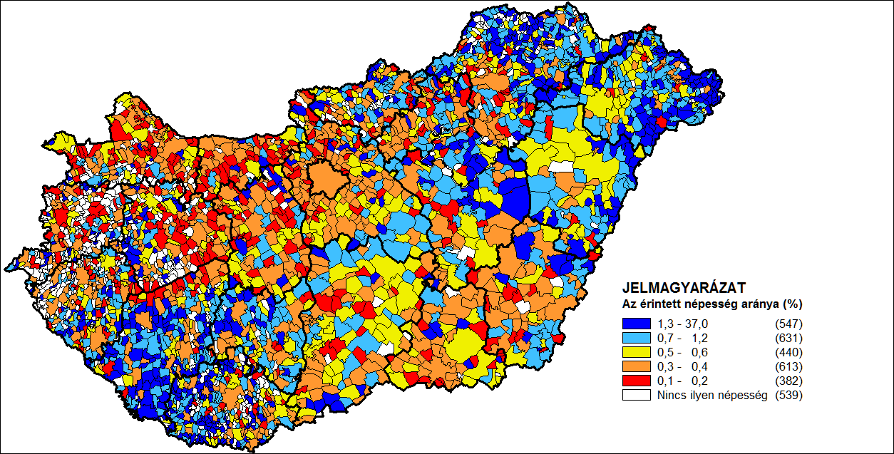
Az általános iskola első évfolyamát el nem végző, 10 éves és idősebb népesség, a megfelelő korúak százalékában (Népszámlálás, 2011)
Notes:
<szám>

Slide 15
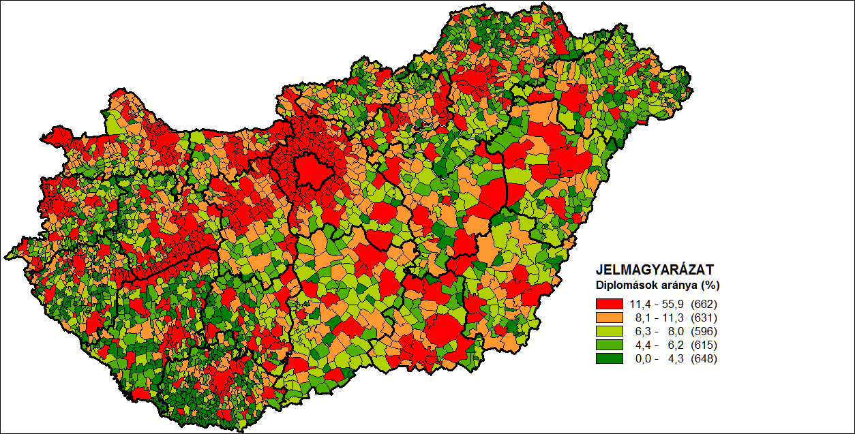
Egyetemi, főiskolai, egyéb oklevéllel rendelkező, 25 éves és idősebb népesség, a megfelelő korúak százalékában (Népszámlálás, 2011)
Notes:
<szám>

Slide 16
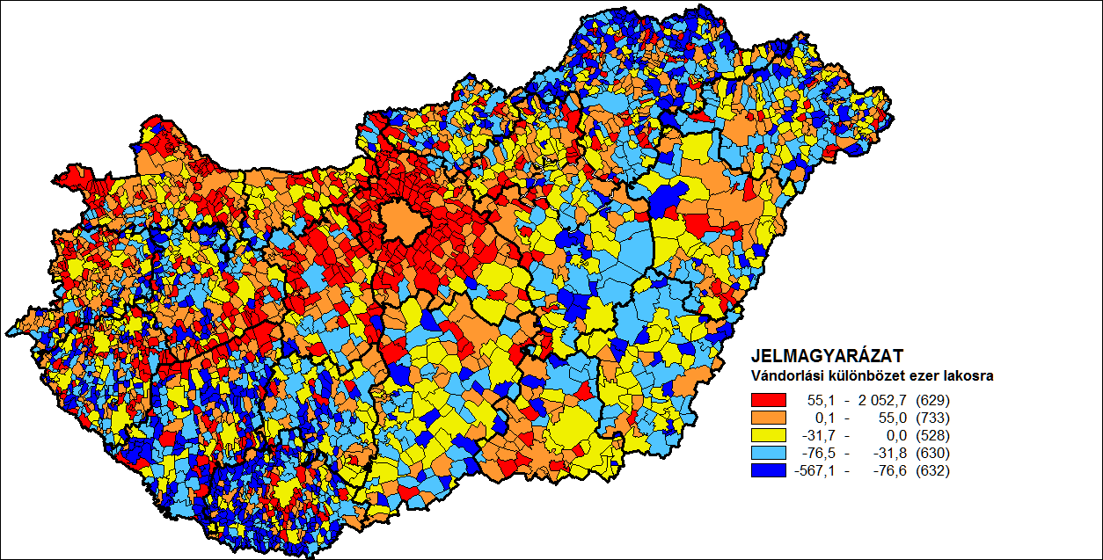
Az ezer lakosra jutó vándorlási különbözet 2001-2011 között (Népszámlálás, 2011, fő)
Dél-Alföld: -5,44, Észak-Alföld: -14,44 (Sz.-Sz.-B.: -30,77), országos átlag: 0
Notes:
<szám>

Slide 17
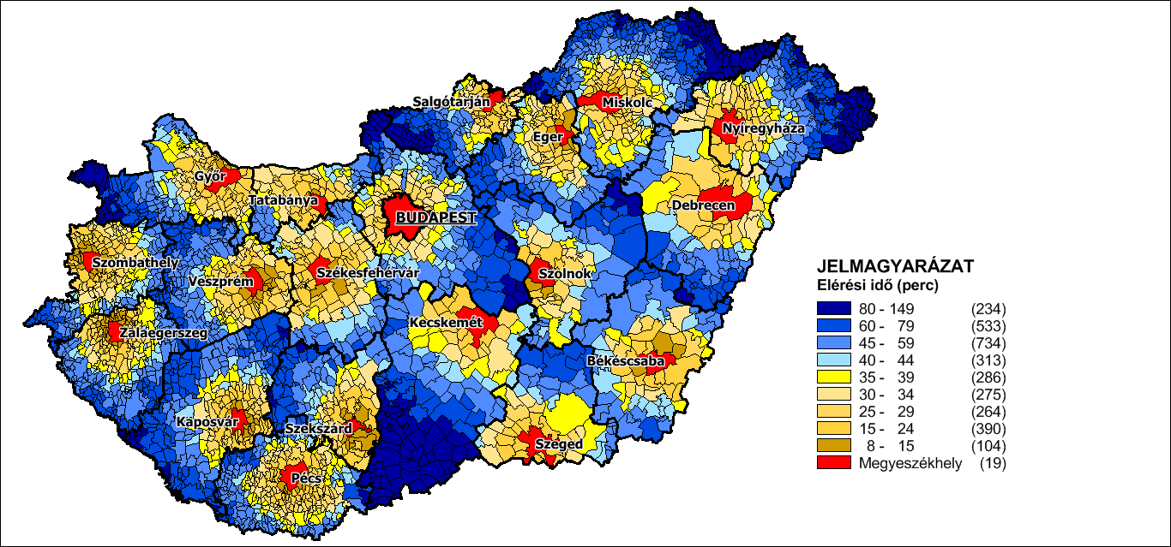
Idő szerinti optimalizálás esetén a leggyorsabb út hossza percben a megyeszékhelyig (2013)

Slide 18
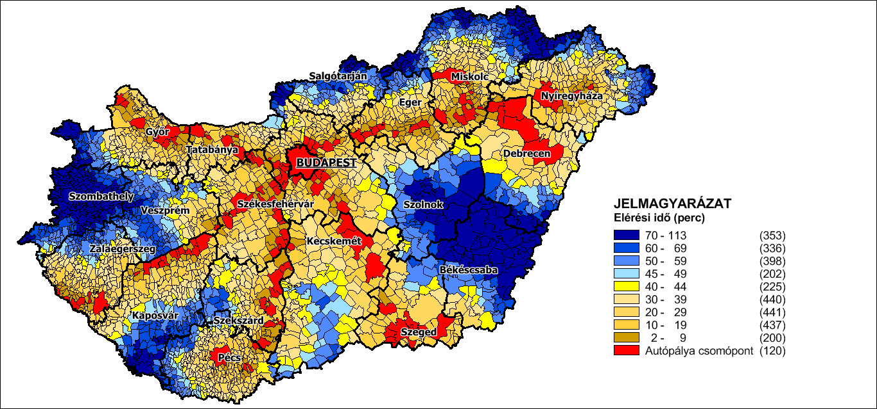
Idő szerinti optimalizálás esetén a leggyorsabb út hossza kilométerben autópálya csomópontig (2013)

Slide 19
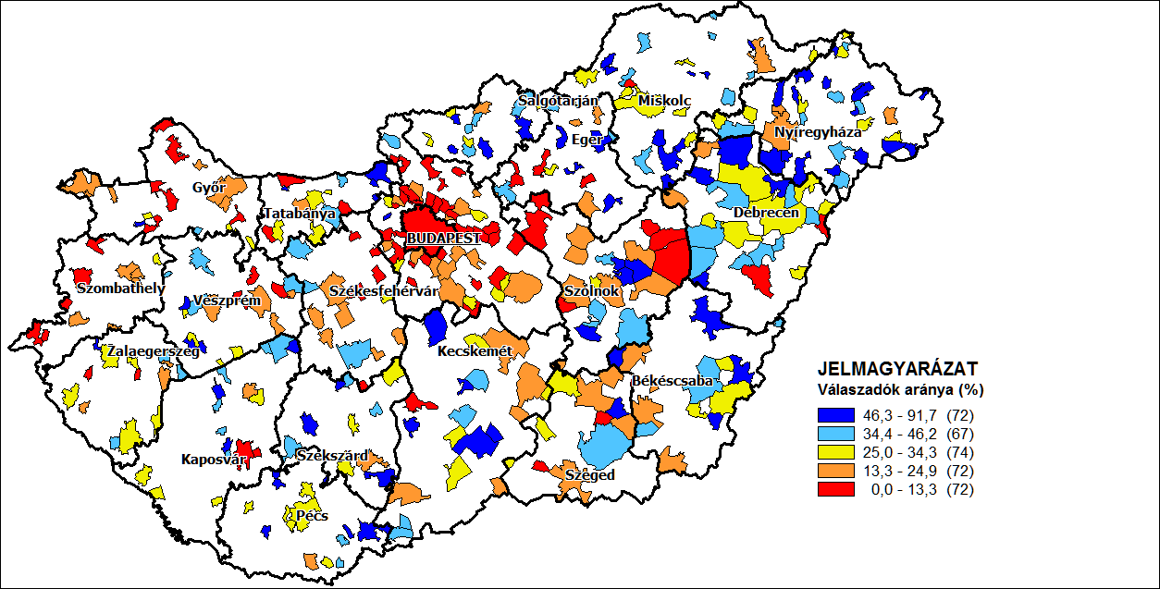
„Volt-e eddigi élete során bármikor munkanélküli (regisztrált, nem regisztrált vagy mindkettő)?”
Alföld átlaga: 32,3%, országos átlag: 25,3% (N=8.000)
Notes:
Különösen aggasztó az a tény, hogy bár a felmérés csak a 30 évesnél fiatalabb korosztályokra terjed ki, már országos szinten is a megkérdezettek egynegyede nyilatkozott úgy, hogy saját bőrén is megtapasztalta a munkanélküliséget. Az általános munkaerő-piaci helyzet ismeretében nem meglepő, hogy az Alföld, különösen pedig a pályakezdő álláskeresők arányát tekintve mindig is az élmezőnyben tartózkodó Észek-Alföld értékei meghaladják az átlagot, míg ÉNy-Magyarországon, a Balaton környékén és a budapesti agglomerációban (a fővárost is beleértve) jóval kedvezőbb a kép. Ebben a tekintetben a makrogazdasági folyamatok mellett a helyi társadalom és munkaerőbázis szerkezete is meghatározó: etnikai feszültségek, kulturális deficit, a depriváció újratermelődése kihat a munkapiac egyensúlyi zavaraira.
<szám>

Slide 20
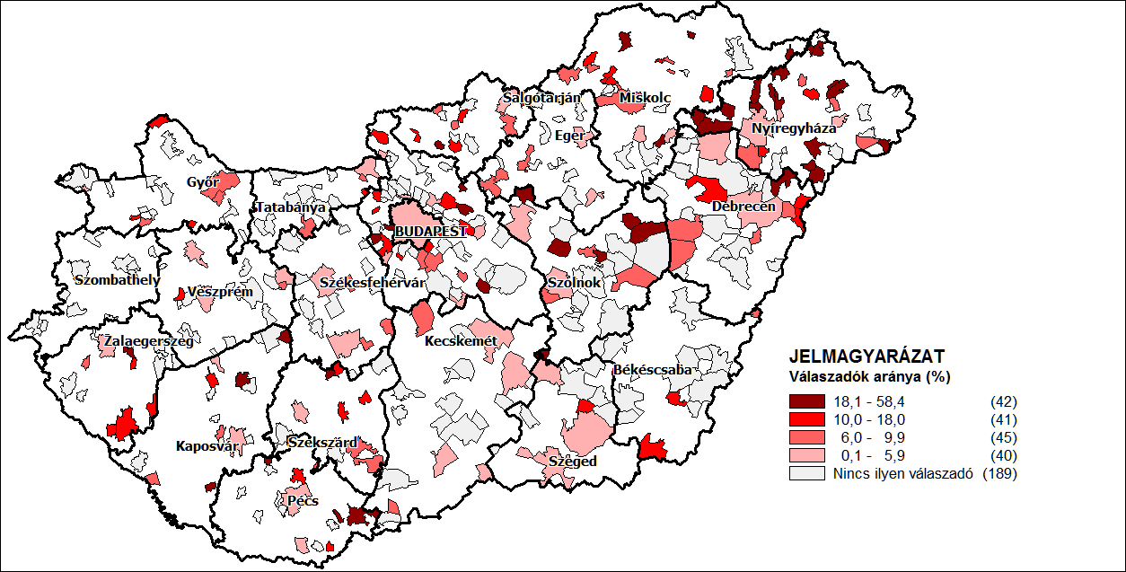
„Véleménye szerint lesz-e valaha olyan munkája, amely legalábbis megközelíti azt amire vágyik?” – ötfokozatú skála, az „egyáltalán nem” lehetőséget bejelölők aránya
Alföld átlaga: 6,14%, országos átlag: 4,85% (N=8.000)
Notes:
A fiatalság életkörülményeit, jövő beni terveit (család, mobilitás stb.) alapvetően meghatározzák az elérhető munka- és karrierlehetőségek. Nem mellékes tehát, hogy mit gondolnak arról, elérhető-e számukra olyan munkahely, amelyet ideálisnak képzelnek el saját maguk számára. A térképről jól leolvasható, hogy a kérdésben leginkább pesszimisták aránya relatíve alacsony, és összességében az Alföld nem haladja meg jelentősen az átlagot, de szembeötlő, hogy az Észak-Alföldön jóval magasabbak az arányok, főleg a szabolcsi-szatmári települések alkotnak nagyobb tömböt, itt jön ki leginkább a periférikus fekvés – no meg a valós munkaerő-piaci viszonyok, amellyekkel a fiatalok is tisztában vannak.
<szám>

Slide 21
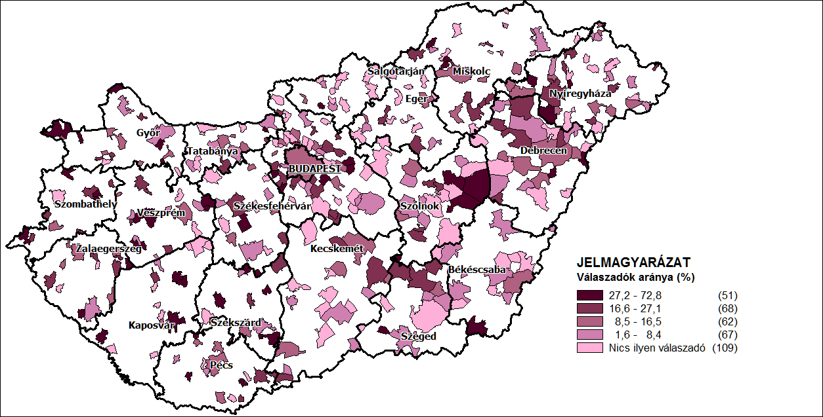
„Amennyiben lenne lehetősége arra, hogy külföldön tanuljon, dolgozzon, hajlandó lenne-e elhagyni az országot hosszabb-rövidebb időre?” – az „igen, akár végleges letelepedés céljából is” választ adók aránya
Alföld átlaga: 9,9%, országos átlag: 11,9% (N=8.000)
Notes:
A kérdésben való erős megosztottságot mutatja ugyanakkor, hogy a fentebbi térségekben az akár végleg kitelepülők részaránya is magasabb az átlagosnál, bár ebben a tekintetben kiegyenlítettebb az ország egésze a kisebb gócok ellenére is. Bár a felmérésben szereplő települések egyharmadában egyáltalán nem volt ilyen terveket dédelgető fiatal, ez a területi megoszlás mégis mutatja egyfajta közösségi gondolkodásmód-formálás meglétét, lokális közösségekben esetenként felerősödő hatását.
<szám>

Slide 22
A munkanélküliség hatásai:
Anyagi probléma keletkezik: tartalékok felélése
Fel nem vállalt státusz keletkezik: frusztráció, szégyenérzet – családon belüli konfliktusok, válás
Megrendül az identitás: feleslegesség érzése, önbizalomvesztés
Életvitelbeli, alkalmazkodási nehézségek: az IDŐ („Milyen nap van?”) és a TÉR (otthon maradás) megrendülése
Egészségi állapot változása: 4-6 hónapig javul (objektív és szubjektív is), majd romlik (pszichoszomatikus zavarok, szenvedélybetegségek)
A munkanélküliség károsító hatásai irreverzibilissé válnak: alkoholizmus, család szétesése, szakmai tudás megkopása
Differenciáltan jelentkező hatások: nincs két egyforma munkanélküli, főleg a nem és az életkor fontos tényező.
Meghatározó a család mérete, szerkezete és kulturális háttere (munkához való viszony, szubkultúrák) is a túlélési stratégiák kialakításában.

Slide 23
A munkanélküliség lélektanára vonatkozó elméletek:
Jahoda funkcionális elmélete szerint az egyén mentális egészségének a fenntartásához megfelelő szociális környezetre van szükség.
Ennek alapeleme a munka, mert meghatározza az időstruktúrát, a társas kapcsolatokat, az életcélokat, a státuszt és az identitást, aktivitásra késztet, közös élményeket ad, sikerélményt biztosít
Munkanélküliség esetén ezek hiánya eredményez destruktív pszichés hatásokat (izoláció stb.).
Warr vitaminmodellje:
A lelki egészség megőrzéséhez szükségesek adott környezeti tényezők, ezek vitaminként funkcionálnak.
C-vitamin (minél több, annál jobb): pénz, biztonság stb.
A és D vitamin (kell, de túlzott mennyiségben ártalmas): változatosság, ellenőrzés, képességek használata, társas kapcsolatok stb.
A munkanélküli nem, vagy csak részben jut hozzájuk.
Fryer cselekvési esélytelenség elmélete:
A munkanélküliség mentális egészségre gyakorolt kedvezőtlen hatását szerinte nem a pszichológiai, hanem az anyagi depriváció okozza.
A negatív következmények a szegénységgel függnek össze, mivel az amúgy aktív egyént meggátolja a cselekvésben, elbizonytalanítja, tervezhetetlenné teszi a jövőjét, mert megfosztja az eszközeitől.

Slide 24
„Hullámvasút-modell” (Borgen-Amundson):
A munkanélküliek a munkanélküliséget változó érzelmi dinamikával dolgozzák fel, és ez időben három fázisra bontható:
„gyászmunka” – a munkahely elvesztése, amely az elutasítás, tagadás, düh, alkudozás, depresszió, beletörődés érzelmi stádiumait hozza.
álláskeresés – kezdeti nagy lendület, erőforrások mozgósítása, de kudarc(ok) esetén elhal.
kiégés – képtelen elhelyezkedni, ezért fásultság, frusztráció, apátia.
Pszichoszociális krízis/átmenet elmélete (Erikson/Székely):
Az egyén társadalmi integrációja és szerepei, illetve életkörülményei a munkanélküliség esetében hirtelen megváltoznak, már nem válnak be az eddigi alkalmazkodási stratégiák.
Az életet nyolc életszakaszra lehet felosztani, ezekben az egyén fejlődése a jellemző pszichoszociális viszonyokon múlik. Minden egyes stádiumnak megvan a maga életfeladata, problémája, konfliktusa, amellyel az egyénnek meg kell küzdenie, hogy felkészülhessen a következő pszichoszociális feladatra. Ha az egyén pszichoszociális fejlődése megfelelő volt (elsajátította a megfelelő megküzdési formákat), akkor meg tudja oldani a krízist.
Kulcskérdés az alkalmazkodás, a belső változás: ezeket kell a segítő munka középpontjába állítani az erőforrások és korlátok egyéni felmérésével.

Slide 25
A munkaerőpiacra történő visszaintegrálódást akadályozó tényezők:
alulképzettség,
szocializációs hiányosságok,
egészségi állapot megrendülése,
feketegazdaságban való részvétel,
diszkrimináció elszenvedése (életkor, bőrszín),
lakhatási problémák,
szenvedélybetegség, depresszió,
önbizalomhiány, elbizonytalanodás, beszűkült érdeklődés,
izolálódás (társas kapcsolatok, támogató családi háttér hiánya),
passzivitás mint életforma,
munkavégzés elutasítása,
önérvényesítés hiánya.

Slide 26
Ügyféltípusok (Berg, 1998) – tkp. motivációs szintek:
Látogató típus: akinek tanácsolták, hogy kérjen segítséget, vagy külső nyomásra érkezik (kötelezett) és igazából nem is akar semmit.
Panaszos típus: Lelkiállapotát az „Ebben a mai világban…” stílus jellemzi – előkerülnek a témával érintőlegesen sem kapcsolatos panaszok.
Vevő típus: aki tényleg akar valamit. Felismerhető onnan, hogy konkrét kérdése, célja van, vagy ha nem is tudja pontosan, milyen munkát végezne, nyitott, érdeklődő, kooperatív.
Nem lehet rögtön motiválni, de kideríthetők a motivációk: miért akar/nem akar dolgozni stb. – CÉL AZ ÉRDEKELTTÉ TEVÉS (alternatívák, pozitív kivételek, a minták adaptálása).
Notes:
<szám>

Slide 27
Nem mindegy…
Egy ember napszálltakor a néptelen mexikói tengerparton kószált. Séta közben észrevett egy másik férfit a messzeségben. Közelebb érve látta, hogy az odavalósi illető fáradhatatlanul hajladozik, és valamit a vízbe dobál. Miután még jobban meg-közelítette, megállapította, hogy a mexikói a dagály által partra mosott tengeri csillagokat szedegeti össze, és egyenként visszahajítja őket az óceánba.
Az idegen elképedt.
- Jó estét, uram! - szólította meg a férfit. - Azon tűnődtem, hogy min fáradozik itt.
- Visszadobom ezeket a tengeri csillagokat a vízbe. Tudja, a dagály partra vetette őket, és ha nem segítek rajtuk, elpusztulnak oxigén nélkül.
- Értem, de hát százával hevernek itt a fövenyen. Ekkora tömeget nem tud visszajuttatni a vízbe. Meg aztán gondoljon csak bele: nyilván ugyanez a helyzet végig a parton, sok száz kilométeren át. Akárhogy töri magát, nem lesz látszatja a munkájának.
A mexikói elmosolyodott, lehajolt, felvett egy újabb tengeri csillagot, és a hullámok közé dobta.
Ennek az egynek mégsem mindegy!
(Jack Canfield és Mark V. Hansen)

Slide 28
KÖSZÖNÖM A MEGTISZTELŐ FIGYELMET!

